Slide 1
Gerenciamento de incidentes
Missão Restaurar a operação normal de um serviço o mais rápido possível com o mínimo de interrupções e em conformidade com o acordo de nível de serviço (ANS), minimizando o impacto para o negócio da empresa.
Objetivos
Restabelecer o funcionamento regular de um serviço o mais rápido possível.
Manter o usuário informado sobre o status dos incidentes.
Escalonar os incidentes para os especialistas para que seja cumprido o prazo de solução.
Fazer a análise das possíveis causas do incidente e informar o gerenciamento de problemas. Porém, esse processo não é responsável por identificar a causa raiz do problema, apenas por auxiliar o processo de problemas que terá esse objetivo.
Consiste ainda em implementar soluções de contorno (workarounds).
Produzir relatórios gerenciais.

Slide 2
Gerenciamento de incidentes
Incidente:
Um incidente pode ser compreendido como sendo “uma interrupção não planejada de um serviço, uma redução na qualidade de um serviço ou um evento que ainda não impactou o serviço para o cliente” [ISO 20.000].
“um incidente é uma interrupção não planejada em um serviço de TI ou a redução na qualidade de um serviço de TI. Falha em um item de configuração que pode ainda não ter afetado o serviço é um incidente – por exemplo, a falha de um disco em um conjunto de espelhamento.” [ITIL V3]
“incidente de serviço como sendo: “uma indicação de uma interferência real ou potencial em um serviço”. [CMM – Serviço ]

Slide 3
Gerenciamento de incidentes
Para que o gerenciamento de serviços de TI seja eficiente e eficaz, o ITIL propõe um processo para o gerenciamento de incidentes, em que a maior parte das ações desse processo são realizadas pelo service desk.
Nesse processo, a central de serviços registra os incidentes informados pelo usuário, e tenta resolvê-los, consultando uma base de erros conhecidos (BEC), onde consta a solução de alguns incidentes.

Slide 4
Conceito
Central de Serviço (Service Desk) pode ser implementada nas modalidades
Central de atendimento (Call Center): ênfase em chamadas telefônicas.
Help Desk: resolução de incidentes em menor tempo assegurando não deixar de atender nenhum chamado.
Central de serviço (Service Desk): integra processos de negócio à infraestrutura de gerenciamento de serviços de TI

Slide 5
Gerenciamento de incidentes
Um incidente pode ser detectado de várias formas:
por chamados realizados para a central de suporte,
por meio de ferramentas de monitoramento de itens de configuração automáticas,
por comunicações realizadas por fornecedores etc.
Alguns dos contato junto a Central de Serviço podem ser por uma solicitação de serviço.
refere-se a qualquer solicitação do cliente em relação aos serviços prestados. Pode ser, por exemplo, um telefonema para esclarecimento de uma dúvida, a solicitação para reativação de uma senha de acesso, a solicitação de uma documentação, o esclarecimento de como acessar um serviço, a execução de mudanças de baixo risco pré-aprovadas etc.

Slide 6
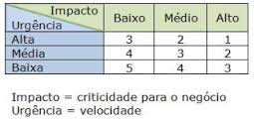
Gerenciamento de incidentes
Classificação de incidentes:
Impacto é uma medida de criticidade do negócio referente a um incidente.
Urgência refere-se à velocidade necessária para resolver um incidente de um certo impacto.
A combinação de impacto e urgência gera o código de prioridade = impacto x prioridade.

Slide 7
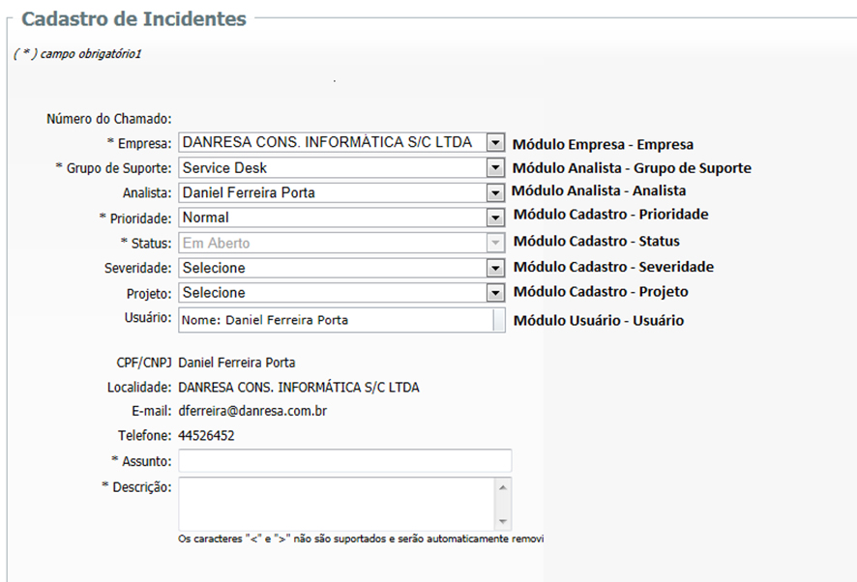
Gerenciamento de incidentes

Slide 8
Gerenciamento de incidentes
A implantação do gerenciamento de incidentes traz os seguintes benefícios:
Redução do Impacto
Com a maior rapidez na solução do incidente, o serviço fica menos tempo indisponível, reduzindo o impacto para o negócio.
Registro
Possibilita o registro de todos os incidentes ocorridos, favorecendo a análise dos KPIs.
BDGC (Base de dados do Gerenciamento de Configuração) mais completo
A cada incidente todos os itens de configuração são analisados e, se necessário, complementados .
Aumento do tempo para o segundo nível
Mais tempo para a equipe de suporte trabalhar, pois não será interrompida com requisições de usuários.

Slide 9
Gerenciamento de incidentes
O gerenciamento de incidentes se relaciona principalmente, com os processos de configuração, problemas e mudanças da seguinte forma:
Configuração: os incidentes ocorrem em algum item de configuração, que pertence ao BDGC – base de dados de gerenciamento de configuração, que é administrado pelo gerenciamento de configuração.
Problemas: quando a causa raiz do incidente é desconhecida, ele é encaminhado para o gerenciamento de problemas que analisará, e fornecerá os erros conhecidos e soluções de contorno para o gerenciamento de incidentes.
Mudanças: o gerenciamento de incidente deve estar avisado de todas as mudanças planejadas. Caso ocorra algum incidente relacionado a mudança realizada, deve ser avisado para que o gerenciamento de mudanças tome as providências necessárias.

Slide 10
Gerenciamento de incidentes
Para a implantação ter sucesso, é essencial que:
Seja definida a forma de registro e monitoramento dos incidentes.
Seja elaborada uma base de conhecimento que seja aperfeiçoada conforme a solução das requisições.
Sejam estruturados os demais níveis de suporte.
Seja capacitada a central de serviços, de modo a atender pelo acordo de nível de serviço (ANS), no período determinado .

Slide 11
Gerenciamento de incidentes
Algumas dificuldades podem ser encontradas na implantação:
Falta de comprometimento da equipe e do gestor para resolução dos incidentes no tempo necessário.
Dificuldade para alinhar a área de TI com a área de negócio, pois, normalmente, a área de TI não entende as necessidades do negócio.
Falta do acordo de nível de serviço, impossibilitando que a equipe resolva os incidentes conforme necessidade do negócio.
Resistência a mudanças, impossibilitando se adequar a nova forma de trabalho.

Slide 12
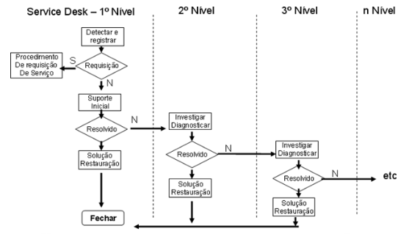
Gerenciamento de incidentes
atividades no processo de gerenciamento de incidentes

Slide 13
Gerenciamento de Incidentes (COBIT)
O COBIT menciona o Gerenciamento de incidentes no processo por meio do Domínio Entregar e Suportar, processo DS8 - Gerenciar a Central de Serviço e os Incidentes.
Discute este processo por meio de outros sub-processos:
DS8.1 Central de Serviço
DS8.2 Registro dos Chamados dos Clientes
DS8.3 Escalonamento de Incidentes
DS8.4 Encerramento de Incidente
DS8.5 Relatórios e Análises de Tendências

Slide 14
Gerenciamento de Incidentes (COBIT)
Sobre o Registro dos Chamados dos Clientes:
estabelecer uma função e um sistema que permitam o registro e o rastreamento de ligações, incidentes, solicitações de serviços e necessidade de informações.
Deve trabalhar de perto com os processos de gerenciamento de incidentes, problemas, mudanças, capacidade e disponibilidade.
Os incidentes devem ser classificados de acordo com as prioridades de negócio e serviço e direcionados à equipe adequada de gerenciamento de problemas.
Os clientes devem ser mantidos informados sobre o status de seus chamados.

Slide 15
Gerenciamento de Incidentes (COBIT)
Sobre o Escalonamento de Incidentes:
Deve-se estabelecer procedimentos da central de serviço para que os incidentes que não podem ser resolvidos imediatamente sejam adequadamente encaminhados, conforme os limites definidos no SLA, e soluções temporárias sejam implementadas, se aplicável.
Assegurar que a propriedade e o monitoramento do ciclo de vida do incidente permaneçam com a central de serviço, independentemente do grupo de TI que esteja trabalhando nas atividades de resolução.

Slide 16
Gerenciamento de Incidentes (COBIT)
Sobre o Encerramento de Incidente:
Estabelecer procedimentos para o monitoramento periódico do encerramento de chamados de clientes. Quando o incidente foi resolvido, assegurar que a central de serviço registre os passos adotados para sua resolução e confirmar se as ações adotadas foram aceitas pelo cliente.
Também registrar e relatar incidentes não solucionados (erros já conhecidos e alternativas existentes) para prover informações visando o adequado gerenciamento de problemas.

Slide 17
Gerenciamento de Incidentes (COBIT)
Sobre Relatórios e Análises de Tendências
Gerar relatórios de atividades da central de serviço, permitindo aos gestores medir o desempenho e o tempo de resposta dos serviços e identificar tendências ou problemas recorrentes, para que o serviço possa ser melhorado sempre.

Slide 18
Gerenciamento de Incidentes (COBIT)
Entradas importantes:
Manuais de usuário, operação, suporte, técnico e administração;
Autorização de mudanças;
Itens de configuração liberados;
SLAs e OLAs;
Níveis de incidentes/desastres ;
Definição de Incidente de Segurança ;
Detalhes de Ativos / Configuração de TI ;
Problemas e erros conhecidos e soluções alternativas ;
Chamados de incidentes.

Slide 19
Gerenciamento de Incidentes (COBIT)
Saídas importantes:
Solicitações de serviço/solicitações de mudança;
Relatórios de incidentes;
Relatórios de desempenho de processos;
Relatórios sobre satisfação de usuários.

Slide 20
Gerenciamento de Incidentes (COBIT)
Métricas sugeridas no COBIT:
Satisfação do usuário com o primeiro nível de atendimento (serviços ou base de conhecimento);
Percentual de incidentes resolvidos no período estipulado/aceitável.
Percentual de resolução de primeiro nível em relação ao total de chamados;
Percentual de chamados reabertos;
Taxa de abandono de chamadas;
Tempo médio de duração de incidentes por severidade;
Tempo médio de resposta a consultas por telefone e e-mail.

Slide 21
Leitura obrigatória
“Gerência de Incidentes - MPSBR Serviço” – texto explicativo sobre como a empresa comprova que implementou práticas associadas ao gerenciamento de incidentes.

Slide 22
Bibliografia
Cobit
https://drive.google.com/file/d/0B8lAa4kEAGB9TkVrbWZUR3BRY1E/edit?usp=sharing
MPS.BR Serviço:
http://www.softex.br/mpsbr/guias/
ITIL V3

